Slide 1
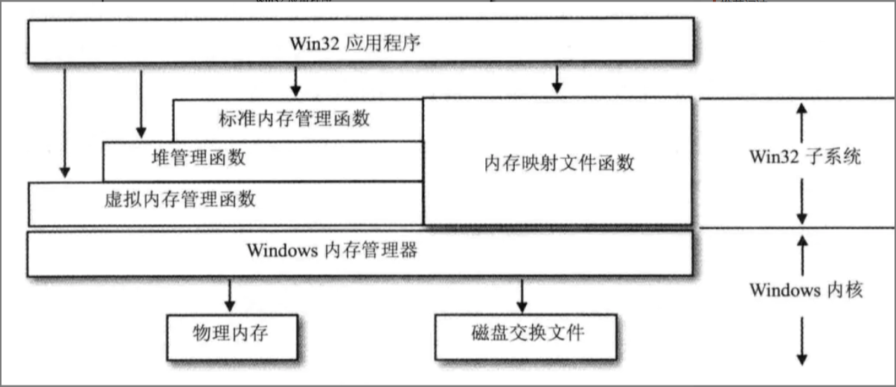
部分性能优化例子——内存占用

Slide 2
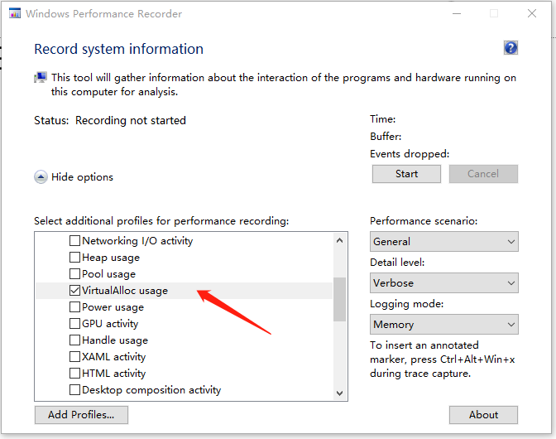
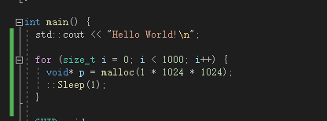
部分性能优化例子——内存占用
WPT 使用：录制

Slide 3
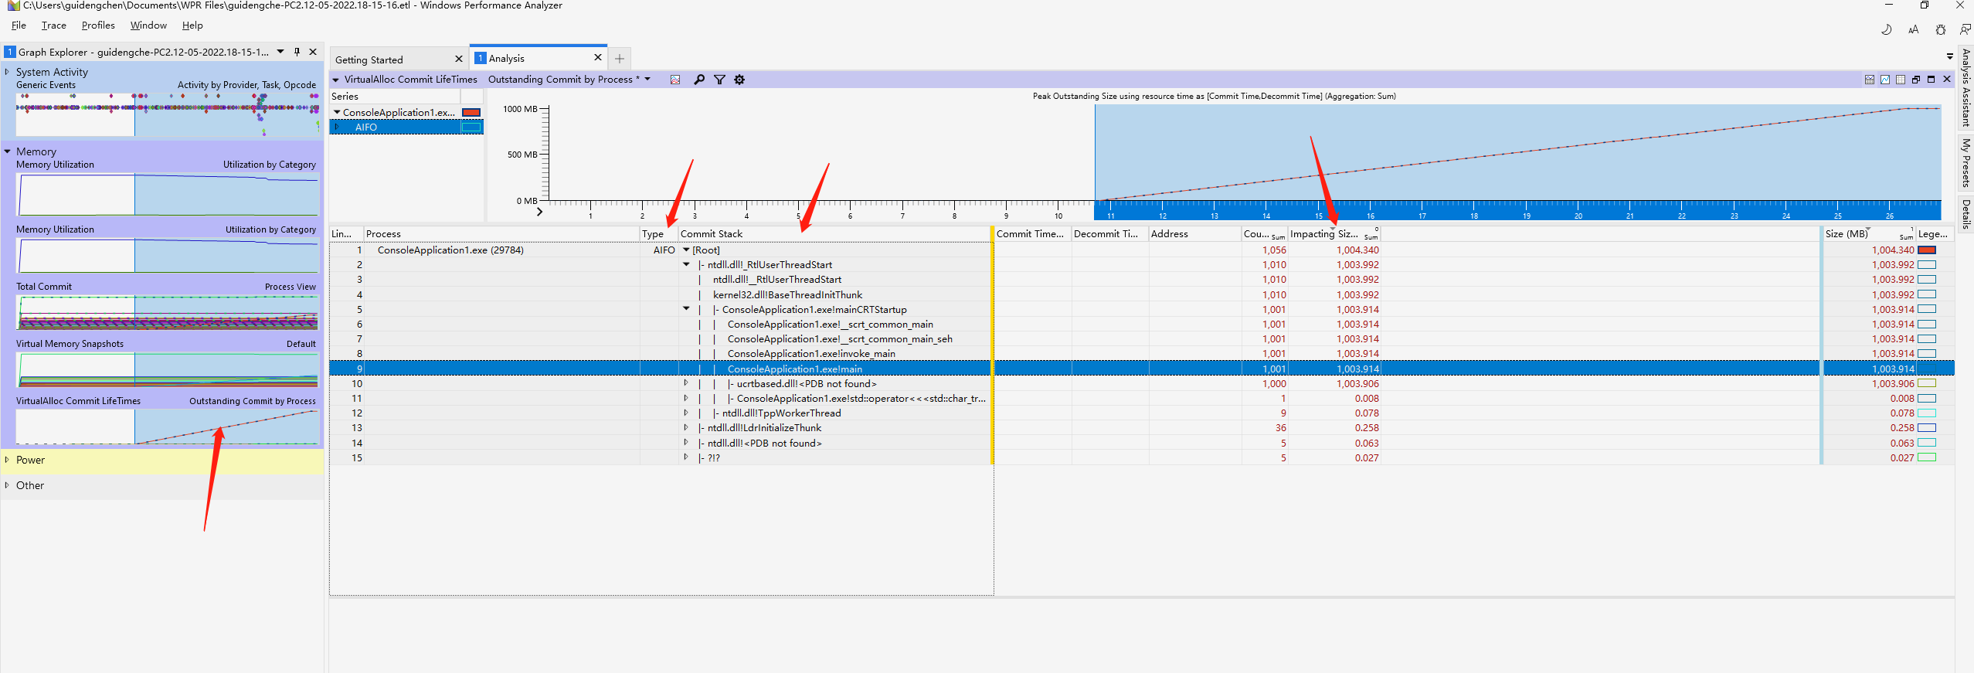
部分性能优化例子——内存占用
WPT 使用：分析

Slide 4
部分性能优化例子——内存占用
WPT 使用：堆模式
1. wpr -snapshotconfig heap -name MFCApplication1.exe
2. wpr -snapshotconfig heap -name MFCApplication1.exe enable
3. wpr -start heapsnapshot -filemode
repeat
4. wpr -singlesnapshot heap pid
5. wpr -stop heapsnapshot.etl
6. wpr -snapshotconfig heap -name MFCApplication1.exe disable

Slide 5
Q & A
谢谢！

